Slide 1
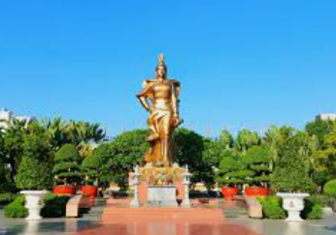
Lịch sử và Địa lí 4
Bài 3: Lịch sử và văn hóa
truyền thống địa phương em
Tiết 1
Giáo viên: Trần Thị Liên

Slide 2
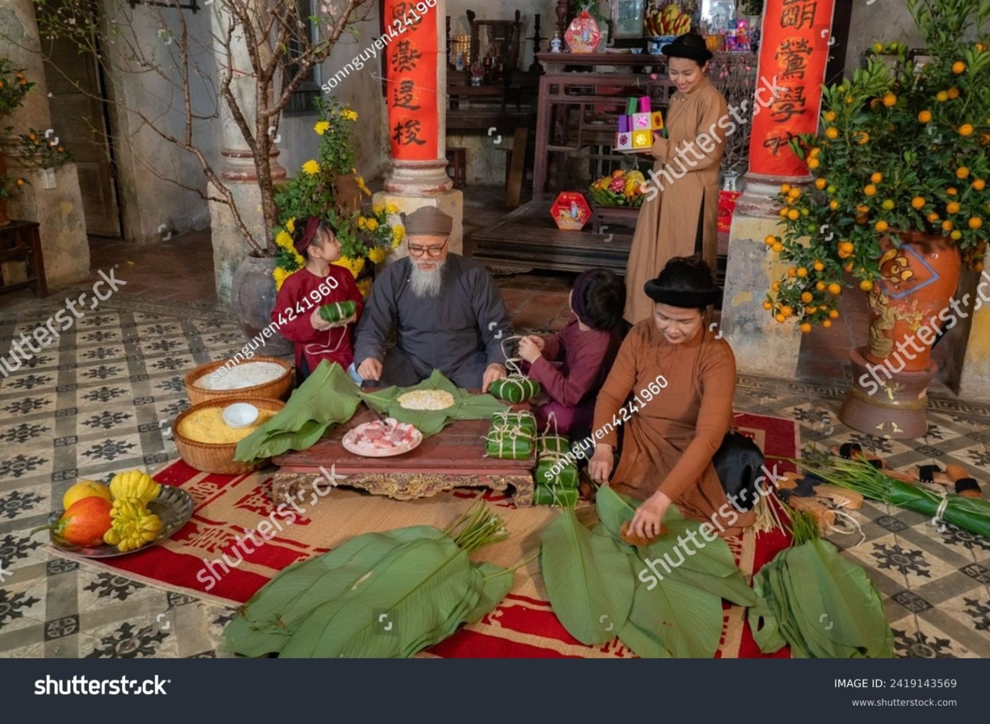
Khởi động – Quan sát tranh
Em thấy trong tranh có hoạt động gì?
Đây là cảnh cả gia đình đang quây quần gói bánh chưng, một nét đẹp văn hóa không thể thiếu trong dịp Tết Nguyên Đán của người Việt Nam!
Ở quê mình có phong tục nào giống như vậy?
Phong tục gói bánh chưng đã trở thành một phần không thể thiếu trong văn hóa của người dân Hải Phòng và Hải Dương. Cả nhà cùng chuẩn bị, cùng gói bánh, đó là khoảnh khắc thật ấm áp và ý nghĩa!
Bức tranh này gợi cho em điều gì về ngày Tết cổ truyền?

Slide 3
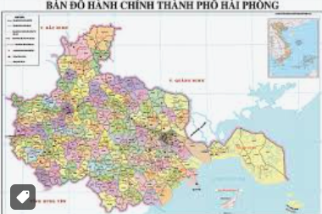
Giới thiệu bài học
Mỗi vùng đất, mỗi địa phương đều mang trong mình những nét văn hóa rất riêng biệt, tạo nên sự đa dạng và phong phú cho bản sắc Việt Nam.
Sau khi Hải Phòng và Hải Dương sáp nhập, quê hương chúng ta sẽ càng trở nên đa dạng và phong phú hơn với sự kết hợp của những truyền thống và giá trị độc đáo từ cả hai vùng đất.
Hôm nay, chúng ta hãy cùng nhau khám phá những điều thú vị này nhé!

Slide 4
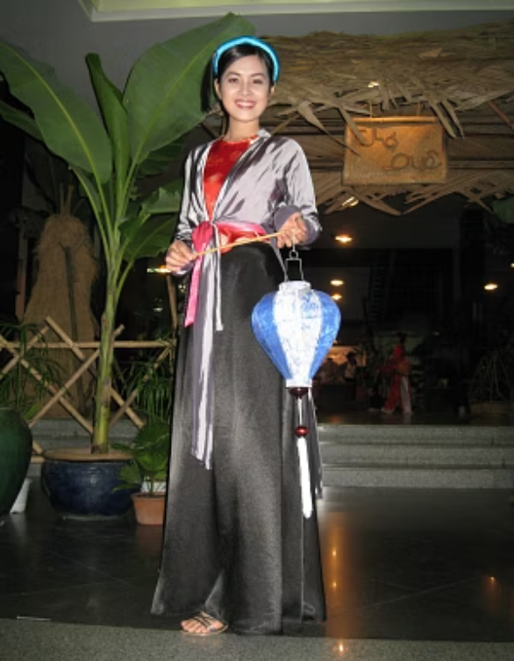
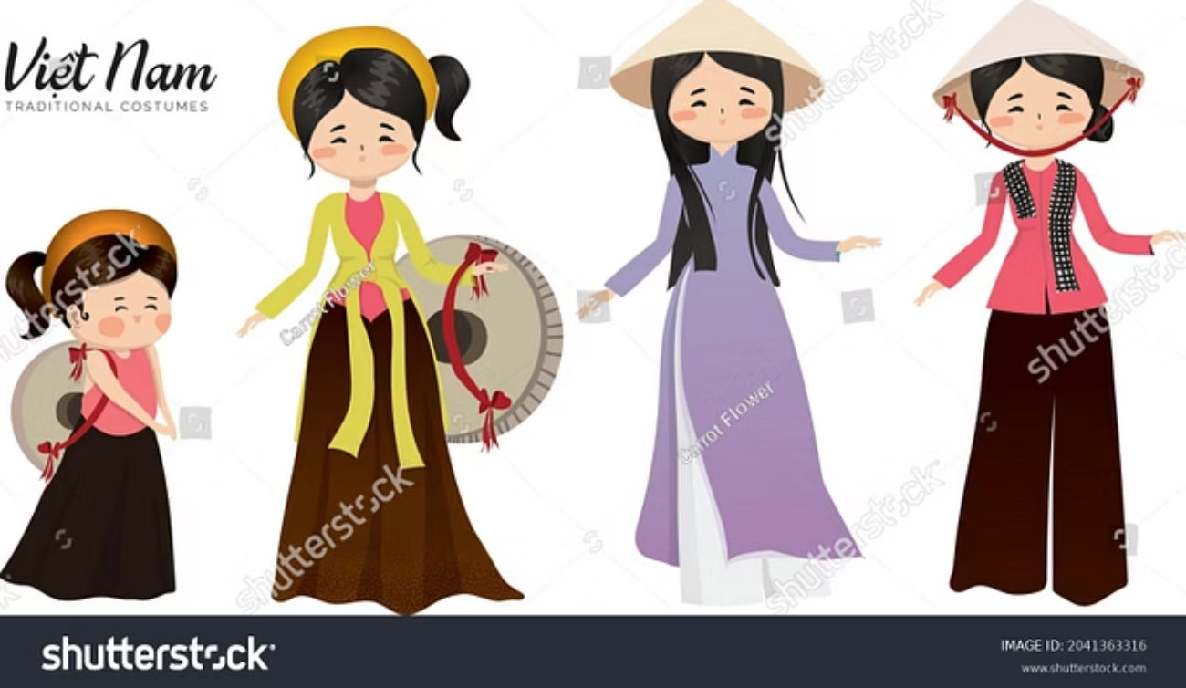
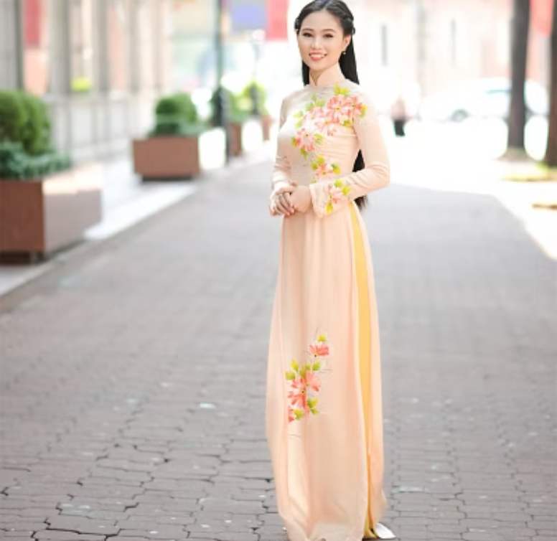
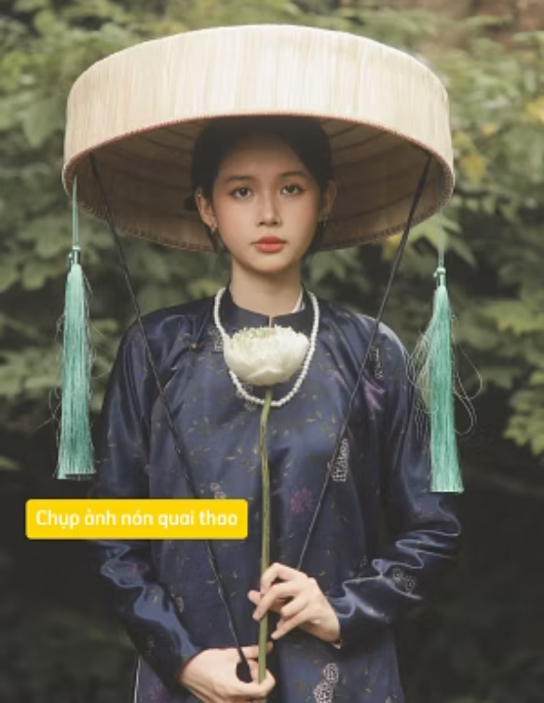
Văn hóa – Trang phục truyền thống
Trang phục truyền thống Việt Nam thật đẹp phải không nào?
Mỗi bộ trang phục đều mang một câu chuyện riêng!
Hoạt động nhóm:
Các em hãy cùng nhau vẽ hoặc trình bày một bộ trang phục truyền thống mà em biết, và chia sẻ
câu chuyện về nó!

Slide 5
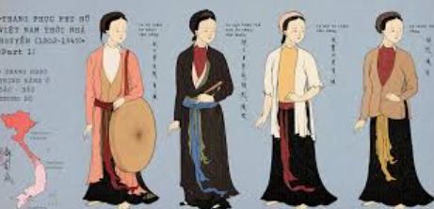
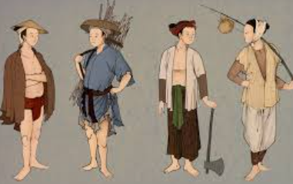
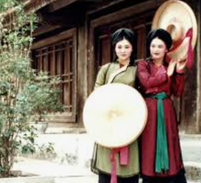
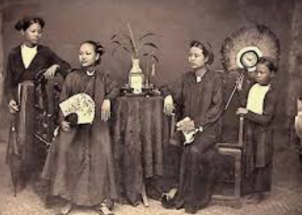
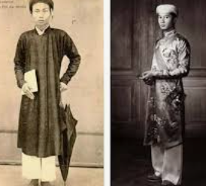

Slide 6


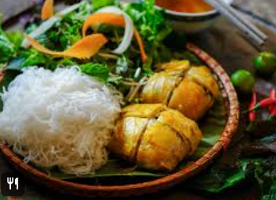
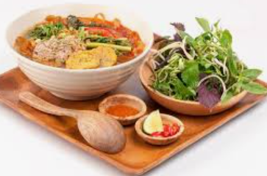


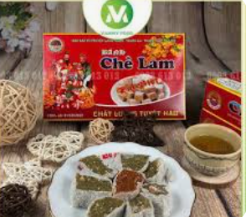
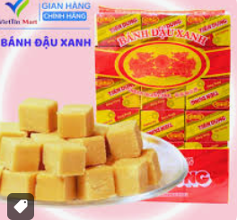
Văn hóa – Ẩm thực địa phương
Bánh đa cua (Hải Phòng)
Tô bánh đa nóng hổi, sợi bánh dai ngon, nước dùng đậm đà hương vị cua biển.
Nem cua bể (Hải Phòng)
Nem rán giòn rụm, nhân cua bể thơm lừng, chấm cùng nước mắm chua ngọt. Ngon tuyệt!
Bánh đậu xanh (Hải Dương)
Ngọt ngào, bùi bùi, tan chảy trong miệng. Món quà đặc biệt từ đất Hải Dương.
Chè lam (Hải Dương)
Dẻo thơm mùi gừng, vị ngọt thanh của mật mía, là món ăn vặt yêu thích của nhiều người.
Câu hỏi: Em thích món nào nhất? Vì sao?

Slide 7
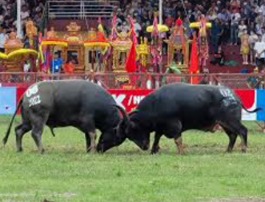
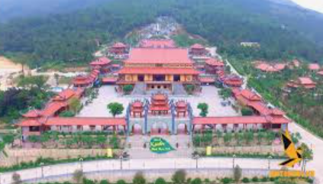
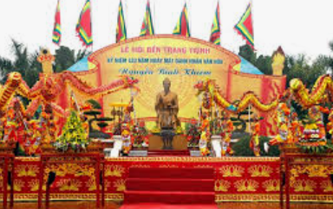
Văn hóa – Lễ hội truyền thống
Lễ hội chọi trâu Đồ Sơn
Lễ hội Côn Sơn – Kiếp Bạc
Hội đền Trạng Trình Nguyễn Bỉnh Khiêm
Một lễ hội độc đáo cầu mong mưa thuận gió hòa, mùa màng bội thu, diễn ra tại Đồ Sơn, Hải Phòng với những màn đấu trâu kịch tính.
Lễ hội lớn tưởng nhớ các vị anh hùng dân tộc Trần Hưng Đạo và Nguyễn Trãi tại Hải Dương, thu hút đông đảo du khách thập phương.
Tưởng nhớ danh nhân văn hóa Nguyễn Bỉnh Khiêm, vị Trạng Trình nổi tiếng của Việt Nam, diễn ra tại Vĩnh Bảo, Hải Phòng.
Nhiệm vụ nhóm:
Hãy kể lại một lễ hội mà em từng biết hoặc được tham gia. Em cảm thấy thế nào khi ở đó?

Slide 8
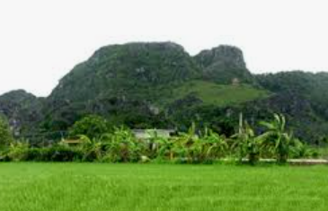
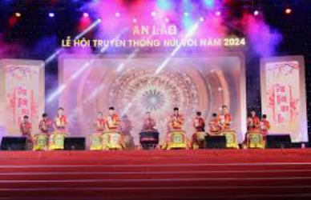
Lễ hội truyền thống Núi Voi

Slide 9
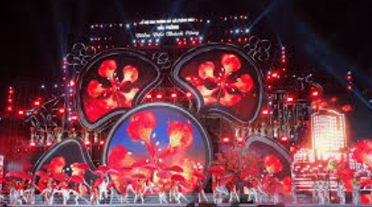
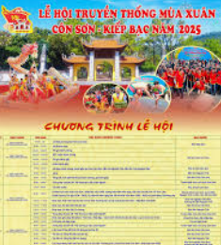
Thảo luận – So sánh và kết nối
Hải Phòng – Thành phố Cảng
Hải Dương – Vùng đất Địa Linh Nhân Kiệt
Hải Phòng nổi tiếng với biển xanh, những bãi tắm đẹp và các lễ hội độc đáo như Lễ hội chọi trâu Đồ Sơn. Đặc sản của Hải Phòng gắn liền với hải sản tươi ngon như bánh đa cua, nem cua bể.
Hải Dương mang vẻ đẹp của đồng bằng trù phú, núi non hùng vĩ và các di tích lịch sử như Côn Sơn – Kiếp Bạc. Đặc sản nổi bật là bánh đậu xanh, chè lam, mang đậm hương vị truyền thống.
Khi sáp nhập, quê hương chúng ta sẽ có cả biển, đồng bằng và rất nhiều di sản quý báu.
Đây chính là niềm tự hào lớn lao của mỗi chúng ta!

Slide 10
Luyện tập
Lễ hội
Lễ hội chọi trâu Đồ Sơn
Truyền thống cầu may, diễn ra vào tháng 8 âm lịch hàng năm tại Đồ Sơn, Hải Phòng, với những màn đấu trâu hấp dẫn.
Món ăn
Bánh đa cua
Sợi bánh đa đỏ dai ngon, ăn cùng cua đồng tươi và rau rút, tạo nên hương vị đặc trưng của Hải Phòng.
Phong tục
Gói bánh chưng ngày Tết
Cả gia đình cùng quây quần bên nhau gói bánh chưng, thể hiện sự đoàn viên và giữ gìn nét đẹp văn hóa truyền thống trong dịp Tết.
Hãy điền thêm những thông tin thú vị khác vào bảng để bài học thêm phong phú nhé!

